Slide 1
«Формирование здорового и безопасного образа жизни в современных условиях»

Slide 2
тема
«Здоровье и сберегающие технологии на уроках физической культуры (на примере МБОУ лицея «Ритм»)

Slide 3
План:
здоровье детей сегодня
составляющие здорового и безопасного образа жизни
роль физической культуры в формировании здорового и безопасного образа жизни

Slide 4
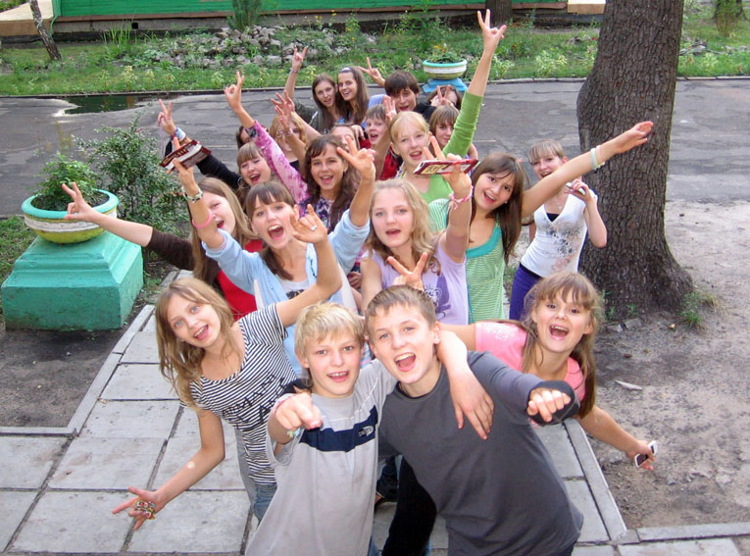
Назначение современной школы
разносторонне развитый ребёнок

Slide 5
Здоровый дух - здоровое тело Здоровое тело -здоровый дух!

Slide 6
Состояние здоровья населения России
Здоровье взрослых
Здоровье детей
Здоровье нации

Slide 7
Основные демографические показатели

Slide 8
Высокая смертность и низкая рождаемость в России

Slide 9
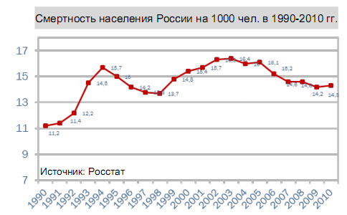

Slide 10
Прогноз продолжительности жизни в мире
Россия по показателям продолжительности здоровой жизни опережает лишь Африканский регион

Slide 11
Прогноз смертности населения в среднесрочной перспективе
По вероятности смерти мужчин Россия опережает даже Африканский регион, что в среднесрочной перспективе грозит демографическим кризисом

Slide 12
Коэффициенты смертности от различных причин смерти (на 100 000 человек)
Россия – лидер смертности от социальных и сердечно-сосудистых заболеваний, опережая по этим показателям даже Африканский регион

Slide 13
Сокращение здорового населения России
Снижение количества дееспособного населения в России
Рост количества инвалидов и других недееспособных категорий населения

Slide 14
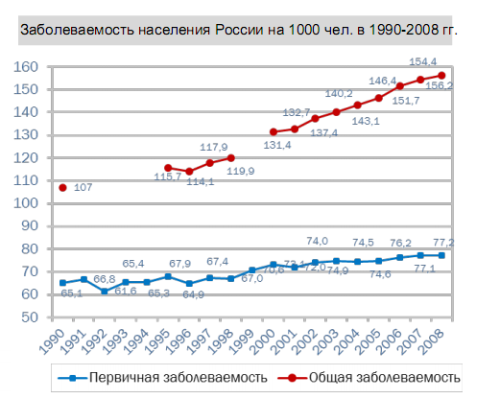

Slide 15
Потребление алкоголя среди взрослых в возрасте >15 лет
литров на человека
Пороговое значение употребления алкоголя, принятое ВОЗ – 8 литров

Slide 16
Рост детской заболеваемости на фоне уменьшения численности детей в возрасте до 4 лет
С 1989 года по 2006 год количество детей от 0 до 4 лет уменьшилось в 2 раза при двукратном увеличении их заболеваемости

Slide 17
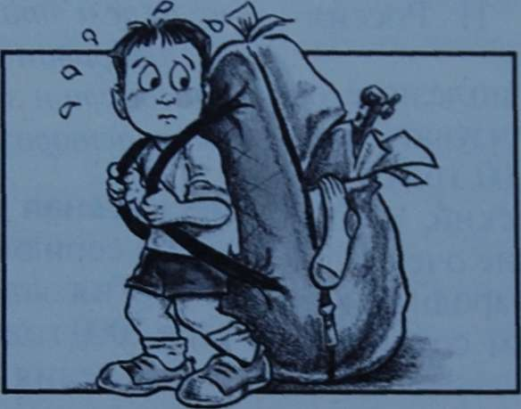
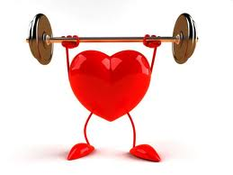
За достижение новых образовательных результатов дети порой вынуждены расплачиваться ценой собственного здоровья

Slide 18
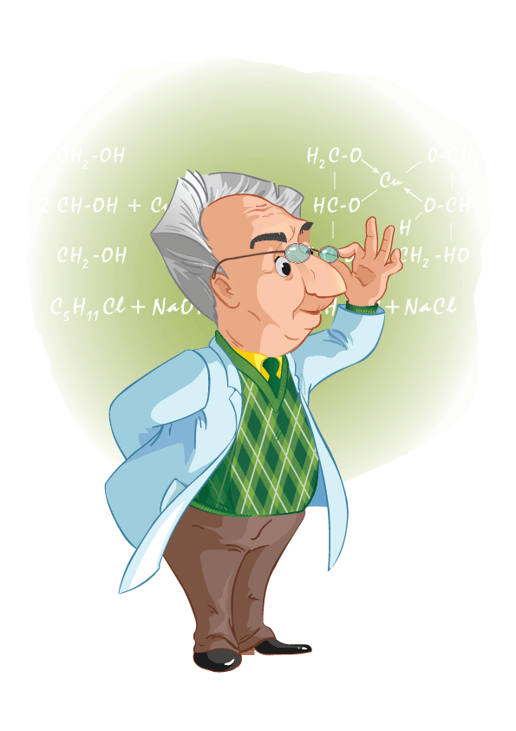
Факторы, влияющие на здоровье ребёнка
50 – 55% - на уровень здоровья влияет образ жизни
20-25% - влияет экология
20% - генетическая наследственность
10% - недостатки в системе здравоохранения

Slide 20
Составляющие здорового и безопасного образа жизни

Slide 21
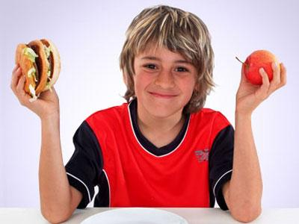
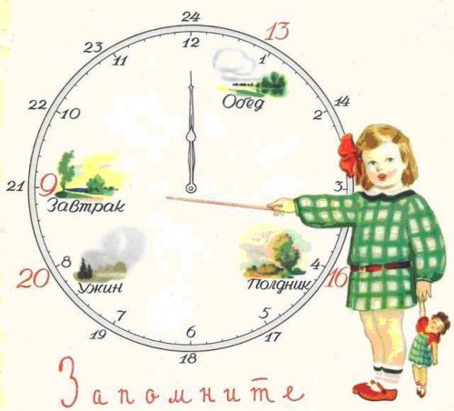
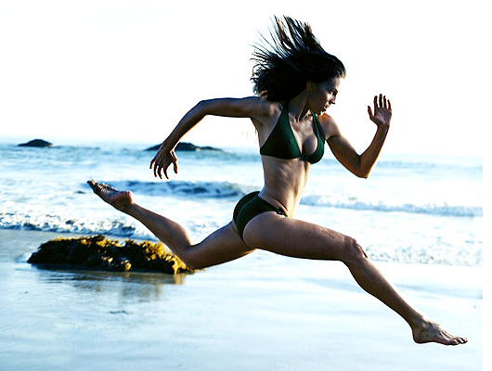
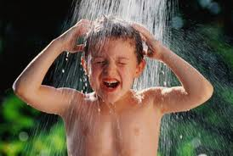
Составляющие здорового и безопасного образа жизни

Slide 22
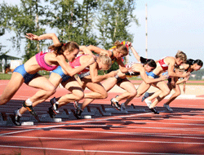
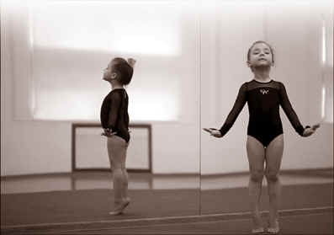
Роль физической культуры в формировании здорового и безопасного образа жизни

Slide 23
Семья
Режим учебного и продлённого дня
гигиеническая
направленность
утренняя
гигиеническая
гимнастика
гимнастика до занятий
физкульт
-
минутки
пауза
физкультурная
пауза
вечерняя
гимнастика
физкультурная
пауза
Двигательная
активность
20
мин
подвижные игры на перемене

